Slide 1

DevOps

Slide 2
DevOps
Le DevOps est un mouvement en ingénierie informatique et une pratique technique visant à l'unification du développement logiciel (dev) et de l'administration des infrastructures informatiques (ops), notamment l'administration système

Slide 3
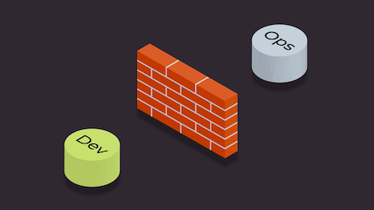
Le mur de la confusion
Il faut savoir qu'à cette époque, l'informatique d'entreprise a "siloté" les aspects dev et ops des applications, en plaçant les responsabilités respectives dans des équipes séparées
Il s'est alors créé ce qu'on appelle le mur de la confusion. Ce mur est apparu car les deux équipes ont des objectifs respectifs antagonistes.

Slide 4
Outils
Essentiellement autour des technologies de conteneur léger
  Docker, Kubernetes
Architecture orientée micro-services
  Flask

Slide 5
CALMS
Culture
  Culture DevOps
Automatisation
  Pipelines
Lean
  Chaine de valeurs sans gaspillage
Mesure
  Watch, surveillance
Share
  Partage Dev et Ops

Slide 6
Culture
Le DevOps résout, en premier lieu, des problèmes humains, des problèmes de communication et des problèmes de responsabilités entre équipes
Dans ce sens, le DevOps se rapproche de l'agilité, mais en incluant d'autres équipes comme les opérations, les testeurs, les designers, les développeurs, les chefs de projet, et en règle générale, toute personne dont les aptitudes sont requises afin de délivrer un produit de qualité
En résulte alors une équipe orientée produit

Slide 7
Automatisation
Intégration Continue
Serveur de production vs serveur d’intégration
Pipelines

Slide 8
Lean
Avoir des outils qui augmentent le productivité
Docker
Mesure
  Nécessite des outils de logs et de surveillance
  CloudWatch

Slide 9
Sharing
Le fameux mur de la confusion est largement dû à un manque de savoir commun. Mettre en place une politique de responsabilité et de succès partagés est déjà un premier pas vers le comblement de ce fossé entre les deux mondes
Le DevOps met en exergue le fait que la personne qui code l'application doit aussi la livrer et la maintenir en condition opérationnelle

Slide 10
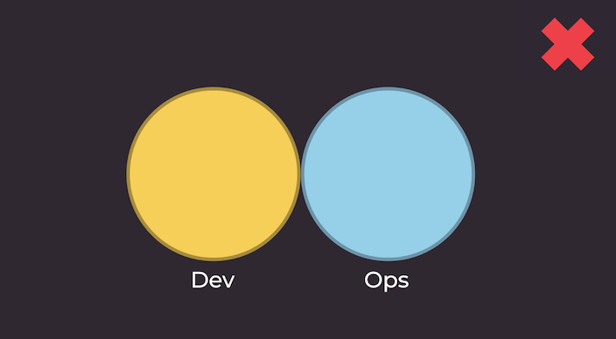
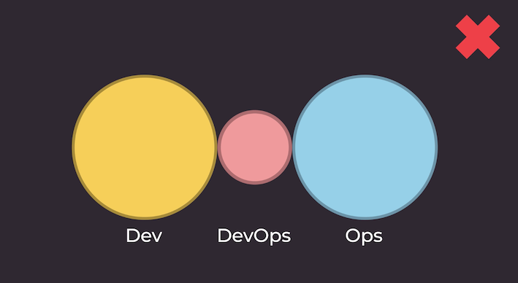
Les mauvaises stratégies

Slide 11
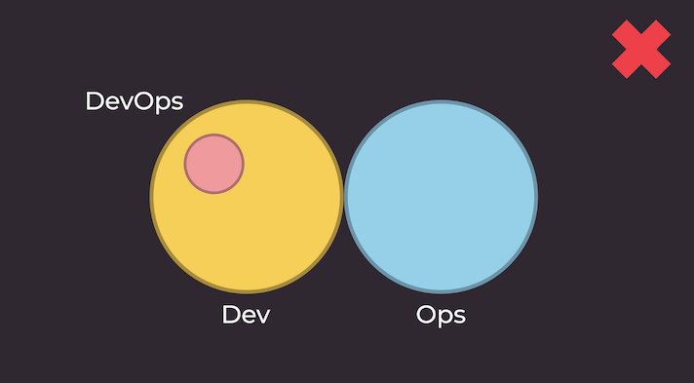
Les stratégie FullStack

Slide 12
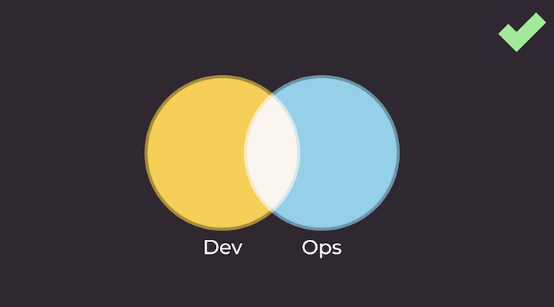
La bonne stratégie : NoOps

